Slide 1
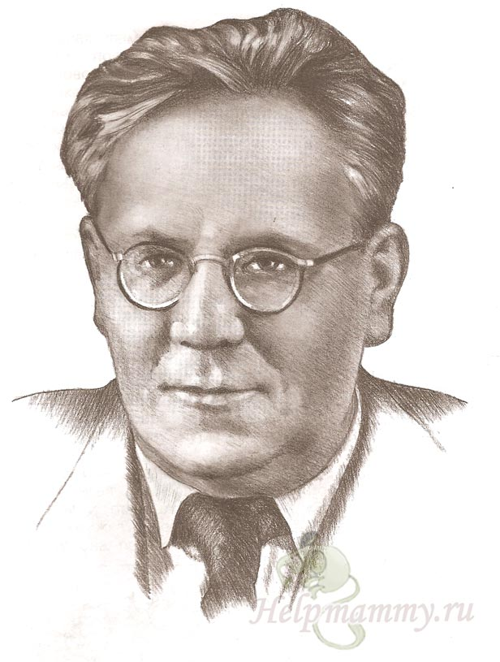

Самуил
Яковлевич
Маршак - детям!

Slide 2
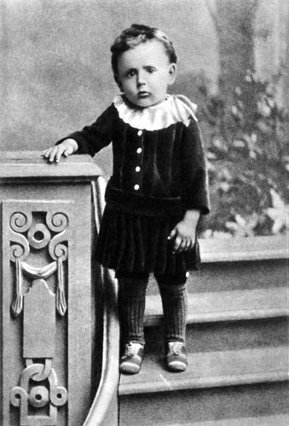
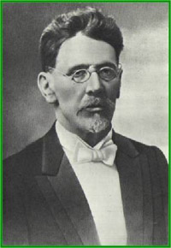
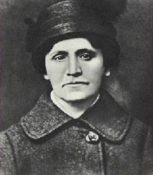
Из биографии С.Я. Маршака
Самуил Яковлевич Маршак родился 3 ноября 1887 года в Воронеже.

Slide 3











Slide 4


У него сегодня много
Писем в сумке на боку,-
Из Ташкента, Таганрога,
Из Тамбова и Баку.
В семь часов он начал дело,
В десять сумка похудела,
А к двенадцати часам
Всё разнёс по адресам...
Кто стучится в дверь ко мне
С толстой сумкой на ремне,
С цифрой "5" на медной бляшке,
В синей форменной фуражке?
Это он,
Это он,
Ленинградский почтальон.

Slide 5
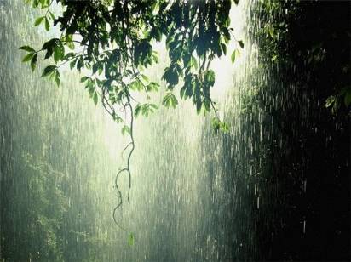
Загадки С.Я. Маршака
Шумит он в поле и в саду,
А в дом не попадёт.
И никуда я не иду,
Покуда он идёт.
Дождь

Slide 6
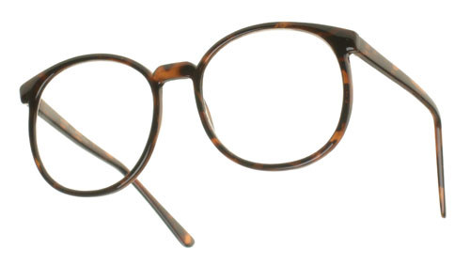
Загадки С.Я. Маршака
Что такое перед нами:
Две оглобли за ушами,
На глазах по колесу
И сиделка на носу?
Очки

Slide 7

Загадки С.Я. Маршака
В Полотняной стране
По реке Простыне
Плывёт пароход
То назад, то вперёд.
А за ним такая гладь –
Ни морщинки не видать!
Утюг

Slide 8
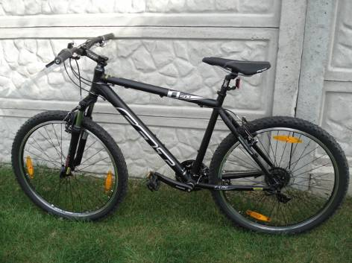
Загадки С.Я. Маршака
Я конём рогатым правлю,
Если этого коня
Я к забору не приставлю,
Упадёт он без меня.
Велосипед

Slide 9
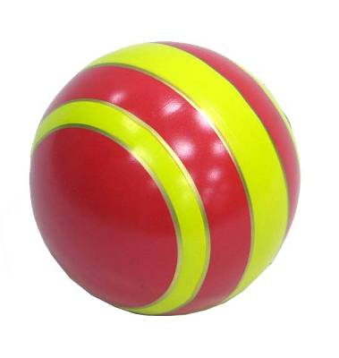
Загадки С.Я. Маршака
Бьют его рукой и палкой,
Никому его не жалко.
А за что беднягу бьют?
А за то, что он надут!
Мяч

Slide 10
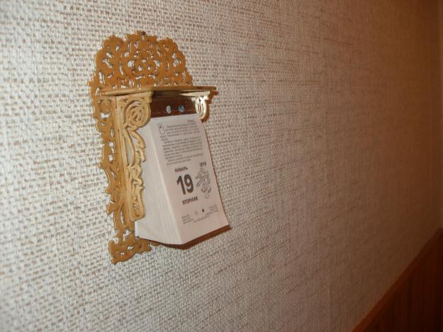
Загадки С.Я. Маршака
Под Новый год пришел он в дом
Таким румяным толстяком.
Но с каждым днем терял он вес
И наконец совсем исчез.
Календарь

Slide 11
Мы ходим ночью,
Ходим днём,
Но никуда мы не уйдём.
Мы бьём исправно
Каждый час,
А вы, друзья,
Не бейте нас!
Часы

Slide 12
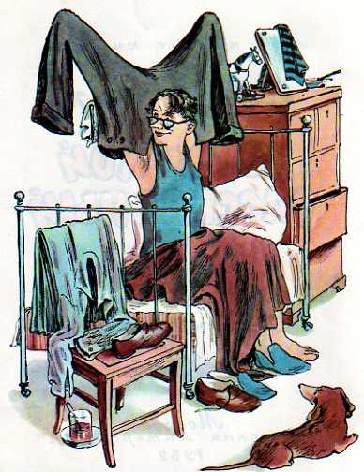
Вот какой рассеянный
Жил человек рассеянный
На улице Бассейной.
Сел он утром на кровать,
Стал рубашку надевать,
В рукава просунул руки -
Оказалось, это брюки.
Вот какой рассеянный
С улицы Бассейной!

Slide 13
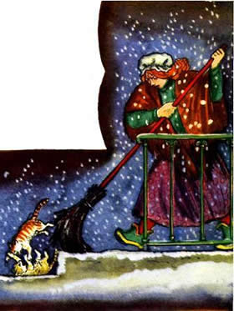
Котята карусель

Slide 14
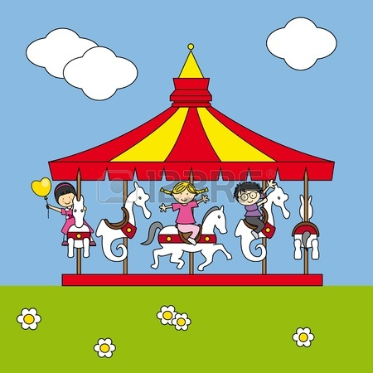
Карусели

Slide 15
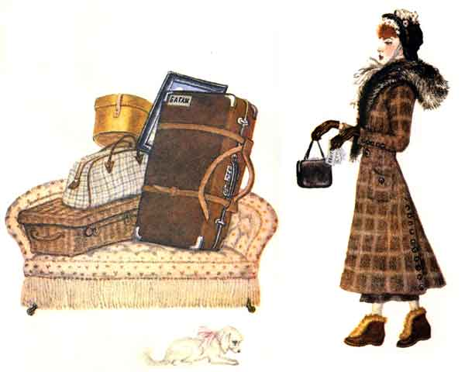
Багаж.
Дама сдавала в багаж
Диван,
Чемодан,
Саквояж,
Картину,
Корзину,
Картонку
И маленькую собачонку...

Slide 16
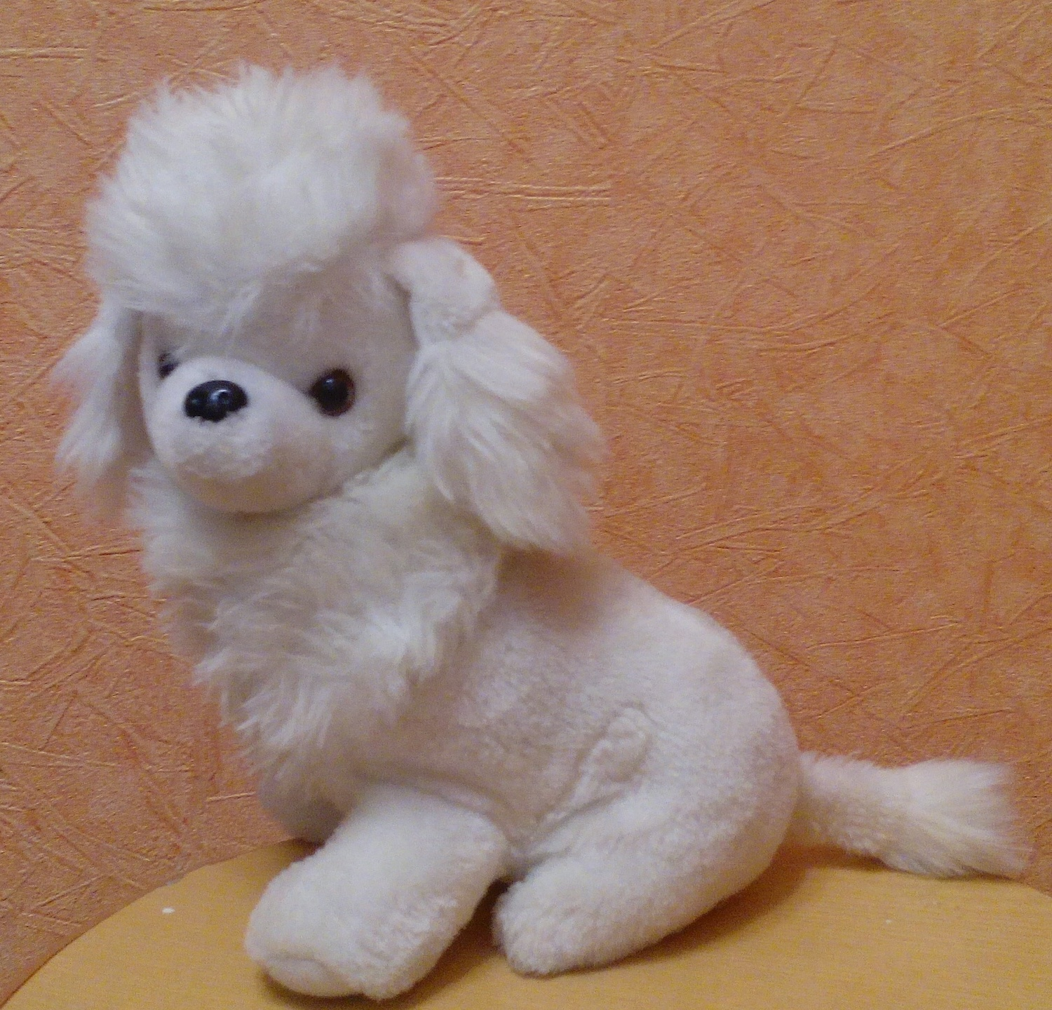

Slide 17


Slide 18


Slide 19


Slide 20
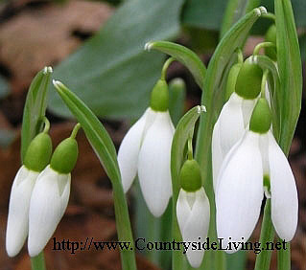

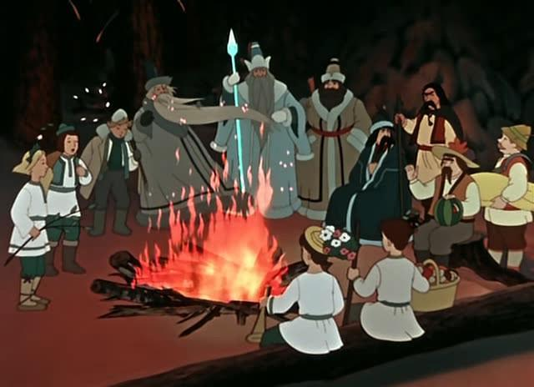

Slide 23
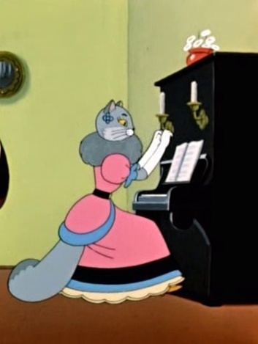
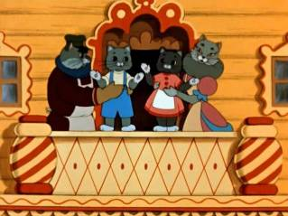

Slide 24
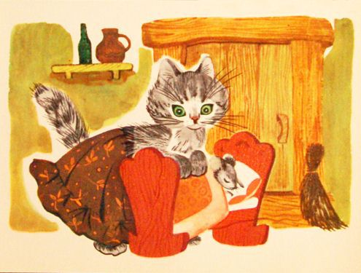

Slide 25
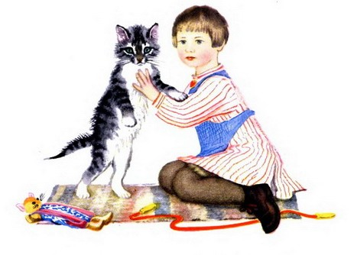

Slide 26
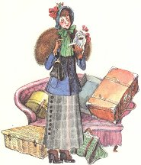

Slide 28


Из биографии С.Я. Маршака
После окончания школы Самуил уехал учиться в университет в Лондон, в Англию. Во время каникул, много путешествовал пешком по Англии, слушая английские песенки, прибаутки. Мы с вами не смогли бы их прочитать, потому что еще не знаем английского языка. Но Маршак перевел их для нас на русский язык

Slide 29
Пожелания друзьям
Желаю вам цвести, расти,
Копить, крепить здоровье.
Оно для дальнего пути -
Главнейшее условье.
Пусть каждый день и каждый час
Вам новое добудет.
Пусть добрым будет ум у вас,
А сердце умным будет.
Вам от души желаю я,
Друзья, всего хорошего.
А всё хорошее, друзья,
Дается нам недешево!
Самуил Маршак

Slide 30
Спасибо
Самуилу Яковлевичу Маршаку
за чудесный подарок детям!

